Slide 1
FAS – alkoholowy zespół płodowy
PROJEKT PROFILAKTYKI ANTYALKOHOLOWEJ –
PRZECIWDZIAŁANIE ALKOHOLIZMOWI
PRZEDSZKOLE SAMORZĄDOWE NR 56
W BIAŁYMSTOKU
„W RODZINIE SIŁA - MÓWIMY NIE UZALEŻNIENIOM ”

Slide 2
Definicja
Alkoholowy zespół płodowy (ang. fetal alcohol syndrome, FAS, AZP) – zespół chorobowy, który jest skutkiem działania alkoholu na płód w okresie prenatalnym. Alkoholowy zespół płodowy jest chorobą nieuleczalną, której można uniknąć, zachowując abstynencję w czasie trwania ciąży. Do dziś nie określono dawki alkoholu, która byłaby bezpieczna dla płodu. Każda ilość niesie ryzyko wystąpienia zaburzeń w rozwoju dziecka.
FASD – spektrum płodowych zaburzeń związanych ze spożywaniem alkoholu ( wybiórcze skutki w rozwoju dziecka )

Slide 3

Szacuje się, że rocznie w Polsce rodzi się około 900 dzieci
z pełnoobjawowym FAS, natomiast aż 10-krotnie więcej
dzieci przychodzi na świat z innymi poalkoholowymi uszkodzeniami płodu!
Badania zlecone przez Państwową Agencję Rozwiązywania Problemów Alkoholowych
wskazują, że co 3 kobieta (33%) w wieku 18-40 lat spożywała alkohol w ciąży,
a około 53% z nich miało świadomość, że picie alkoholu w ciąży jest szkodliwe

Slide 4
Jak działa alkohol
Alkohol działa inaczej na organizm kobiet i mężczyzn z uwagi na inny metabolizm między innymi poprzez inne proporcje tłuszczu u kobiety, czy obecność estrogenu, który sprzyja intensywniejszemu wchłanianiu alkoholu do krwi, stąd więcej jest go w wątrobie i staje się bardziej szkodliwy i toksyczny (stłuszczenie, zwłóknienie i marskość wątroby)
Alkohol a nienarodzone dziecko
Wątroba nienarodzonego dziecka nie jest w stanie poradzić sobie ze stężeniem alkoholu, ponieważ nie jest w pełni rozwinięta. Wówczas alkohol przyczynia się do upośledzenia rozwoju płodu, a także ryzyka samoistnego poronienia, lub porodu z wadami wrodzonymi noworodka

Slide 5
….
Cząsteczki alkoholu z niezwykłą łatwością przedostają się przez matczyne łożysko, już po 40 minutach osiągając stężenie we krwi dziecka równe stężeniu we krwi matki.
Ekspozycję na szkodliwą substancję dodatkowo zwiększa fakt braku u płodu mechanizmów umożliwiających jego szybką eliminację oraz zdolność kumulacji dużych ilości alkoholu w wodach płodowych, które są następnie fizjologicznie połykane przez dziecko.

Slide 6
Skutki małego piwa….
Picie alkoholu w I trymestrze: zaburzenia migracji komórek : skutki kontaktu z alkoholem są najpoważniejsze – wtedy bowiem dochodzi do kształcenia się wszystkich układów, tworzone są zawiązki narządów życiowo ważnych. Najlepiej udokumentowane skutki ekspozycji obejmują zaburzenia formowania się twarzoczaszki, uszkodzenia wątroby, serca oraz przede wszystkim mózgu
w II trymestrze: zmiany wyglądu twarzy, ciała; uszkodzenia ośrodkowego układu nerwowego
w III trymestrze: uszkodzenia hipokampa – problemy z odczuwaniem emocji, problemy z pamięcią, trudności z przyswajaniem wiedzy

Slide 7
Niektóre skutki picia alkoholu w ciąży :
Niepełnosprawność umysłowa (najliczniejsza grupa osób z upośledzeniem umysłowym)
Zaburzenia koncentracji uwagi
Niedojrzałość społeczna, emocjonalna
Trudności z odczuwaniem empatii
Obniżony krytycyzm i zdolność oceny swoich działań
Nadruchliwość
Duża impulsywność i wybuchowość
Trudności w rozumieniu mowy
NALEŻY PAMIĘTAĆ, IŻ NIE MA BEZPIECZNEJ DAWKI ALKOHOLU W CIĄŻY – KAŻDA ILOŚĆ WIĄŻE SIĘ Z RYZYKIEM USZKODZENIA PŁODU!

Slide 8
Gdzie uzyskać pomoc?
Złagodzenie skutków spożywania alkoholu przez ciężarne kobiety odbywa się poprzez diagnozę i wskazanie kierunków wsparcia w rozwoju dziecka:
Pomocne strony:
www.ciazabezalkoholu.pl
www.fas.org.pl
www.parpa.pl ( Państwowa Agencja Rozwiązywania Problemów Alkoholowych )
www.pomocautyzm.org (Symptomy FAS u dziecka w wieku przedszkolnym mogą jak widać przypominać zaburzenia rozwojowe ze spektrum autyzmu, z kolei w wieku szkolnym objawy bywają podobne do ADHD, trudności w uczeniu się, dysleksji czy dysgrafii )
www.fundacjafascynacje.pl i wiele innych stron…

Slide 9

Kiedy ciężarna pije, dziecko pije razem z nią

Slide 10
Diagnoza FAS
W Polsce od niedawna istnieje możliwość profesjonalnego diagnozowania zaburzeń u dzieci i młodzieży z grupy FAS. Diagnozę FAS dokonuje się wykorzystując czterocyfrowy kwestionariusz diagnostyczny, za pomocą którego ocenia się cztery podstawowe cechy charakterystyczne dla FAS w następującym porządku:
opóźnienie wzrostu – zahamowanie wzrostu dziecka w okresie przed i/lub poporodowym (dodatkowo wzrost/waga poniżej 10 percentyla, ewentualne występowanie małogłowia),
cechy dysmorficzne – wady rozwojowe twarzoczaszki (słabo rozwinięta rynienka podnosowa, wąska górna warga oraz krótkie szpary powiekowe),
uszkodzenie OUN objawiające się zaburzeniami neurologicznymi, opóźnionym rozwojem psychosomatycznym,
ekspozycję na alkohol w życiu płodowym.

Slide 11
Jak rozpoznać dziecko z FAS – fenotyp FAS:
Najbardziej charakterystyczną cechą są deformacje twarzy
(widoczne między 2 a 10 r. życia u 50% dzieci), w kryteriach diagnostycznych wiodące są trzy cechy:
spłaszczona lub słabo zaznaczona rynienka podnosowa
wąska warga górna
„skrócone” szpary powiekowe

Slide 12
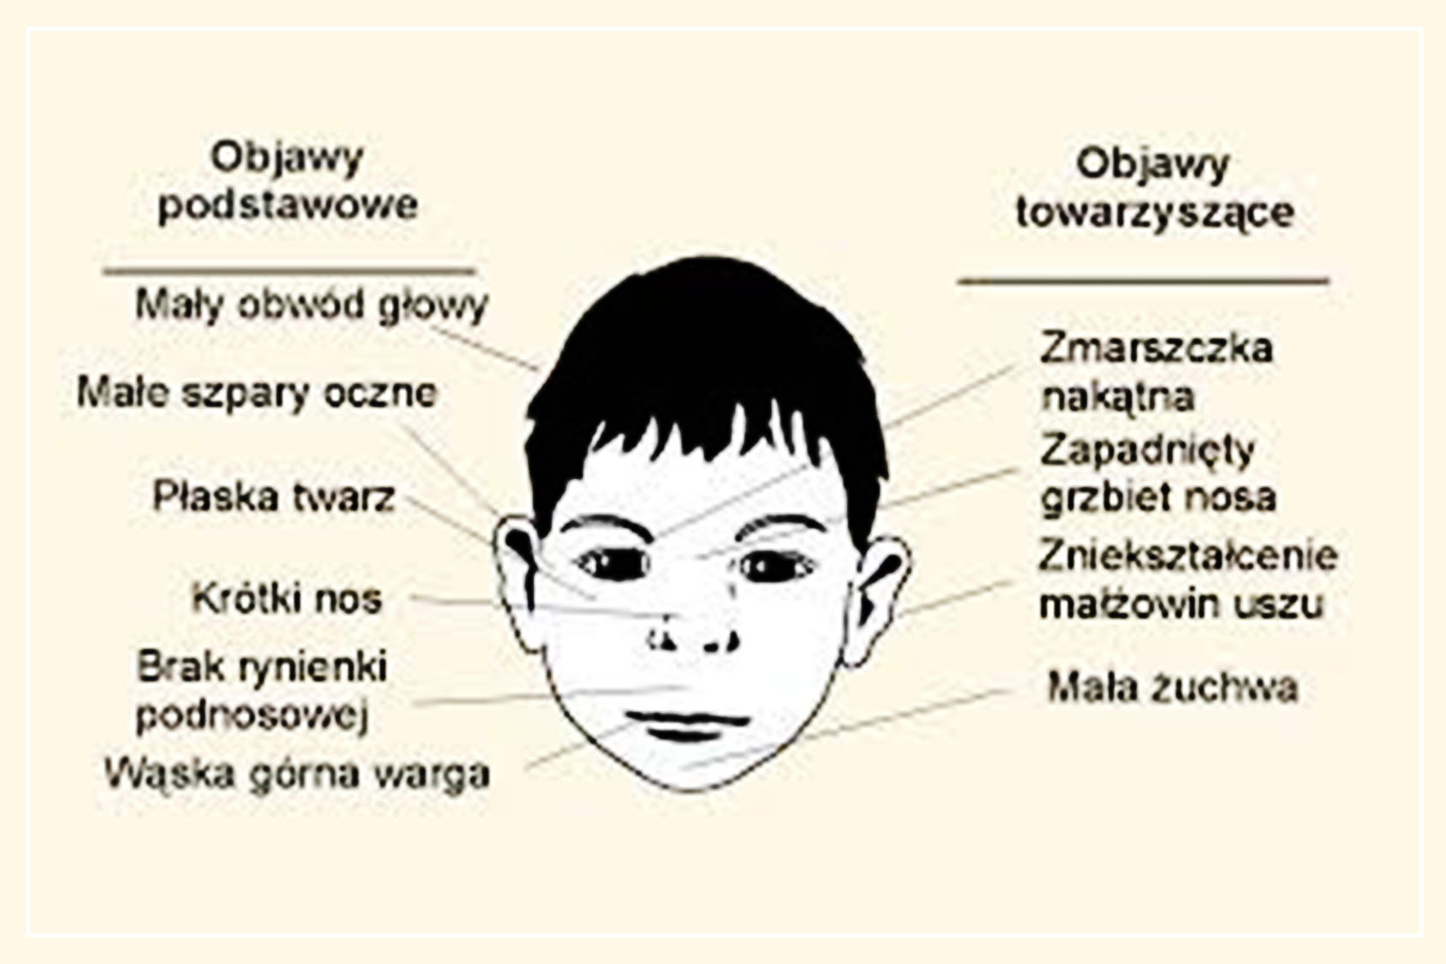

Slide 13

Inne cechy dysmorficzne (dysmorfia jest zbiorem zaburzeń objawiającym się wadami genetycznymi wpływającymi na budowę anatomiczną człowieka):
małogłowie,
krótka szpara powiekowa,
niedorozwój żuchwy,
szeroki nos,
wygładzona rynienka podnosowa,
cienka i wygładzona warga górna,
spłaszczona część środkowa twarzy,
wygładzona nasada nosa,
fałd nakątny (fałd mongolski),
mikroftalmia (małoocze),
opadanie powiek,
drobne wady w okolicy przyusznej,
nieprawidłowy zgryz,
rozszczep wargi i/lub podniebienia.

Slide 14
Dodatkowo mogą także występować:
problemy ze wzrokiem lub słuchem,
mały obwód głowy i rozmiar mózgu,
wady serca, problemy z nerkami i kośćmi,
deformacje stawów, kończyn i palców,
powolny wzrost zarówno przed, jak i po urodzeniu.

Slide 15
Mózg dzieci narażonych na działanie alkoholu w życiu płodowym ma trudności z:
gromadzeniem informacji;
wiązaniem nowych informacji z uprzednimi doświadczeniami;
pamięcią- zwłaszcza krótką- tą, która pozwala funkcjonować
w codziennym życiu (dzieci zapominają o podstawowych
życiowych sprawach i obowiązkach, mają trudności
z zapamiętaniem daty urodzenia lub miejsca zamieszkania);
wykorzystaniem informacji

Slide 16

Dzieci z syndromem FAS mają także problemy z:
myśleniem abstrakcyjnym– abstrakcyjne myślenie stanowi niewidzialną podstawę funkcjonowania świata;
myśleniem przyczynowo-skutkowym, wyobraźnią– osoby z FAS nie potrafią wyobrazić sobie tego, czego nie doświadczyły;
uogólnianiem brakuje im plastyczności w procesie myślenia;
poczuciem czasu–nie potrafią dopasować pewnych czynności do określonych godzin, nie rozumieją cyklicznej natury zjawisk.

Slide 17
Zaburzenia w zachowaniu:
problemy z nawiązywaniem i utrzymywaniem nowych znajomości;
nadmierna ufność–nawet w stosunku do obcych;
mechaniczne naśladowanie zachowania innych;
dosłowne, bezrefleksyjne i nieadekwatne cytowanie wypowiedzi
innych osób;
skłonność do kłamstwa służąca unikaniu odpowiedzialności;
skłonność do rutynowego i schematycznego działania;
upór;
brak zdolności przewidywania i rozumienia konsekwencji
swojego zachowania

Slide 18
Konsekwencje zaburzeń poznawczych i emocjonalnych:
trudności edukacyjne z uwagi na obniżony intelekt i deficyty uwagi,
problemy wychowawcze w szkole,
słabsze wnioskowanie moralne,
podatność na prowokacje,
pochopne i impulsywne kradzieże, bójki, kłamstwa i wagary,
konflikty z rówieśnikami i nauczycielami.

Slide 19
Mocne strony dzieci z FAS:
Dzieci z FAS, pomimo trudności, które mogą się pojawić mają również swoje zasoby – mocne strony.
Rolą rodziców, opiekunów i wychowawców jest bazowanie na tych obszarach i stwarzanie warunków dla osiągnięć życiowych dzieci.

Slide 20
Jakie mogą być mocne strony dzieci z FAS?
konkretne w niektórych działaniach,
dobra pamięć wzrokowa lub słuchowa,
efektywna nauka przez doświadczenie, dotyk i obserwację,
dobra praca w toku indywidualnym,
taktowne, empatyczne, pomocne,
uzdolnione plastycznie, muzycznie, tanecznie, ruchowo (np. jazda na rowerze, piłka nożna),
bogate słownictwo – obrazowe opowieści,
energiczne i uparte w dążeniach,
kochające, troskliwe wobec młodszych i wobec zwierząt, uprzejme, wrażliwe i lojalne,
czerpią radość z prac w ogrodzie, zajęć konstruktorskich i mechanicznych,
spontaniczne, niekiedy impulsywne,
bogata wyobraźnia (piszą historyjki lub je opowiadają),
wiele dzieci z FAS mieści się w normie intelektualnej,
ogromna wola życia.

Slide 21

To, jak będzie wyglądała przyszłość dziecka z FAS, w dużej mierze zależy od woli i determinacji rodziców/opiekunów.

Slide 22

Praca z dzieckiem z FAS – wskazówki dla nauczycieli i wychowawców:
Według programu Fundacji Fastryga (Fundacja Fastryga wspiera dorosłych
i dzieci z wrodzonymi zaburzeniami rozwojowymi spowodowanymi alkoholem
i innymi substancjami toksycznymi, zajmuje się profilaktyką FAS, diagnostyką
i terapią – http://www.fas.org.pl/) wskazane jest stosowanie metody
„8 kroków”. Metoda ta została opracowana, by oddziaływania terapeutyczne były skuteczne i celowe.
Sprowadza się do przestrzegania przez terapeutę ośmiu wskazówek:

Slide 23

1./KONKRET- wobec dzieci z FAS używamy konkretnych słów, unikając synonimów i aluzji. Podczas rozmowy dbamy o to, aby twarz dziecka i osoby dorosłej była na wysokości dziecka. W sytuacji przekazywania informacji czy dawania instrukcji pomocne będzie myślenie o dzieciach z FAS jak o dzieciach młodszych, ponieważ ich rozwój emocjonalny i społeczny jest obniżony w stosunku do wieku rozwojowego.
2/ STAŁOŚĆ- dzieci z FAS funkcjonują najlepiej w środowisku, w którym wprowadza się mało zmian, także w słownictwie. W związku z tym, że mają trudności z zastosowaniem zdobytej wiedzy w nowej sytuacji i uogólnianiem informacji należy używać konsekwentnie tych samych zwrotów i poleceń.

Slide 24
3/POWTARZANIE– dzieci z FAS mają tzw. krótką pamięć, co skutkuje zapominaniem o wielu rzeczach. Mimo, że chcą pamiętać informacje, które zostały wyuczone, nie są w stanie, zwłaszcza jeśli informacje nie były używane przez jakiś czas. Zatem, jeżeli chcemy, aby informacja pozostała w pamięci dziecka na dłużej, musi być wielokrotnie przekazana oraz regularnie powtarzana.
4/RUTYNA- dzieci z FAS lubią regularność, a więc czynności, które są powtarzane każdego dnia. Dzięki temu są dla nich łatwiejsze do przyswojenia, a także redukują poziom lęku, co tym samym ułatwia uczenie się.
5/PROSTOTA- komunikaty kierowane do dzieci z FAS powinny być krótkie i zwięzłe, co daje szansę efektywnego uczenia się. Kiedy są rozbudowanie dziecko szybko się męczy, a to prowadzi do dekoncentracji, braku uwagi i skupienia. W takiej sytuacji informacje przestają być przyswajane. Ważna zatem jest prostota w konstruowaniu wypowiedzi kierowanych do dziecka z FAS.

Slide 25

6/SZCZEGÓŁOWOŚĆ- do dzieci z FAS należy kierować proste komunikaty, a więc mówić dokładnie to, co ma się na myśli, ponieważ dzieci te mają trudności z rozumieniem pojęć abstrakcyjnych, uogólnianiem i nie rozumieją wypowiedzi, w których stosowane są jakiekolwiek skróty myślowe. Komunikaty powinny być budowane tak, aby dzieci widziały i rozumiały krok po kroku, co mają robić.
7/ZASADY- dzieci z FAS lubią funkcjonować w świecie, który jest uporządkowany i stały. Dzieci te potrzebują wyraźnie ustalonych zasad i reguł postępowania, gdyż mają problemy z analizowaniem rzeczywistości.
8/NADZÓR- nieustanny nadzór kształtujący nawyki właściwego zachowania jest konieczny, ponieważ dzieci z FAS mogą zachowywać się naiwnie w codziennych sytuacjach, przez co często nie odczuwają zagrożenia i niebezpieczeństwa. Niestety zdarza się też, że dzieci nie respektują zasad współżycia społecznego, wszystkich traktują podobnie, co może być kłopotliwe, a nawet stwarzać zagrożenia.

Slide 26
Wady fizyczne i niedobory psychiczne u dzieci z FAS zwykle utrzymują się przez całe życie. Alkoholowy zespół płodowy nie jest leczony i nie ma specjalnego lekarstwa na FAS. Ważna jest wczesna diagnoza i podjęcie odpowiednich działań, które pozwolą zmniejszyć niektóre skutki oraz zapobiec wtórnym zaburzeniom. Dziecko, które zostanie szybko zdiagnozowane jest w stanie nie tylko uzyskać odpowiednią pomoc, ale także być rozumiane przez rodziców i nauczycieli (dzieci z FAS mogą czasami zachowywać się lub reagować inaczej niż większość rówieśników). Dzieci, które otrzymają właściwe wsparcie i edukację dostosowaną do ich specyficznych potrzeb oraz stylu uczenia się są w stanie w pełni wykorzystać swój potencjał i osiągać w życiu zadawalające rezultaty.

Slide 27
BIBLIOGRAFIA
Banach M., Matejek J., W trosce o zdrowie dziecka i twoje. FAS-kompendium wiedzy,
Kraków, 2016.
Fundacja EY, Zrozumieć dziecko z FASD, Warszawa, 2015.
Kampania #DZIECINIECHCAFAS prowadzona przez Fudację EY.
Raczyński P., Materiały Informacyjne o Płodowym Zespole Alkoholowym dla lekarzy,
Warszawa, 2007.
Liszcz K., Dziecko z FAS w szkole i w domu, Wydawnictwo Rubikon, Kraków 2011r.
www.ciazabezalkoholu.pl
www.parpa.pl

